Slide 1
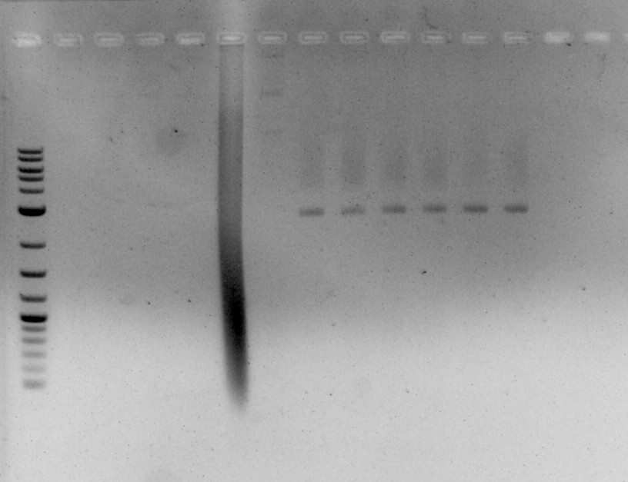
Marker 1 Kb plus
1
2
3
4
5
6
7
8
9
10
11
12
Izolace plazmidové DNA z transduktant
Kit: NucleoSpin Plazmid (Machery Nagel)
Legenda:
1 – 5 – izolace penicilinázového plazmidu
6 – kolonie – není stafylokok
7 – 9 – izolace pT181 (kyp)
10 – 12 – izolace pT181 (*)

